Slide 1
Metody Wykonywania danych
Karol Piwowarski 3aTi

Slide 2
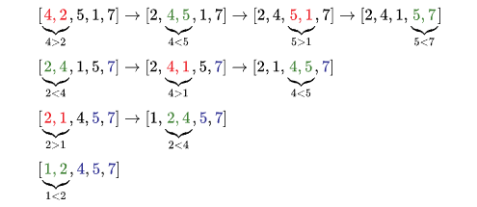
Sortowanie bąbelkowe
Sortowanie bąbelkowe jest bardzo łatwe - sprawdzamy czy następny element tablicy jest większy od aktualnego, jeżeli tak, to zamieniamy te elementy miejscami. Aby skrócić czas wykonywania całego algorytmu kosztem dłuższego czasu przejścia przez jedną pętlę, można utworzyć flagę przechowującą zmiany. Flaga jest zerowana na wejściu w pętli, w przypadku zmiany jest ona podnoszona. Po wykonaniu pętli sprawdzamy czy zaszła zmiana, jeżeli nie to kończymy sortowanie.

Slide 3
Sortowanie przez wstawianie
Najpierw bierzemy dowolny element ze zbioru nieposortowanego. Następnie porównujemy go z kolejnymi elementami zbioru posortowanego, aż nie napotkamy elementu równego lub większego, bądź nie znajdziemy się na początku/końcu zbioru posortowanego. Wyciągnięty element wstawiamy na miejsce gdzie skończyliśmy porównywać.

Slide 4
Sortowanie przez wybieranie
Sortowanie te polega na wyszukaniu najmniejszego elementu z całej tablicy i wstawieniu go na następny element posortowanej tablicy. Gdy najmniejszy element zamienimy na największy, wówczas tablica będzie posortowana od największego do najmniejszego elementu.

Slide 5
Sortowanie szybkie
Na początku wybiera się tzw. element osiowy (pewien element tablicy np. jej środek), po czym na początek tablicy przenoszone są wszystkie elementy mniejsze od niego, na koniec większe, a w powstałe między tymi obszarami puste miejsca trafia wybrany element. Następnie sortuje się osobno początkową i końcową część tablicy.

Slide 6
Dziękuje za uwagę!!!

